Slide 1
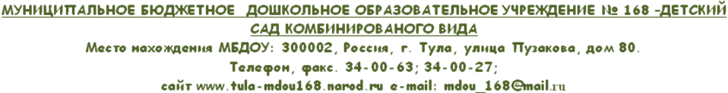
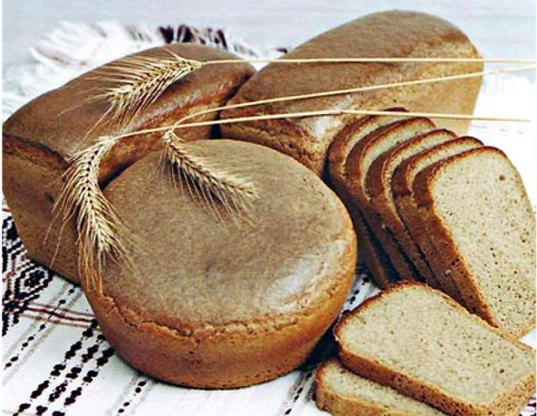
Конспект непосредственно образовательной деятельности (НОД) для детей подготовительной группы компенсирующей направленности на тему:
«Хлеб и хлебобулочные изделия»
подготовила:
Шакирова Р.Ф.
воспитатель МБДОУ №168
г. Тула, 2013 год

Slide 2
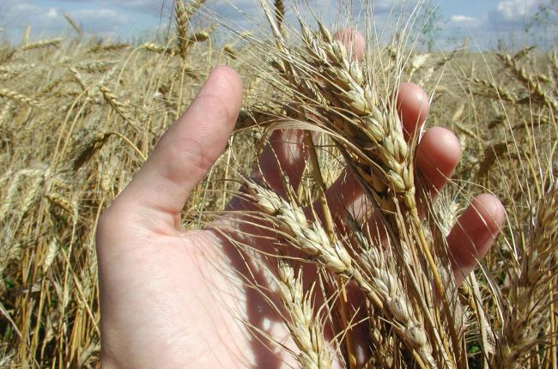

Slide 3


Slide 4
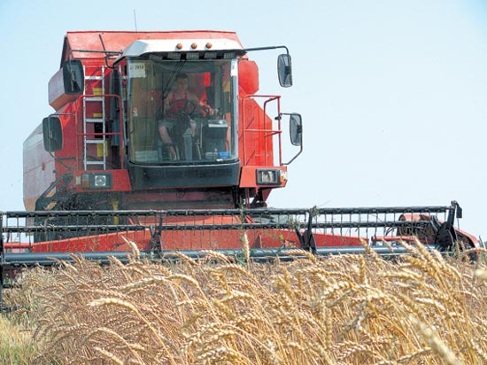

Slide 5
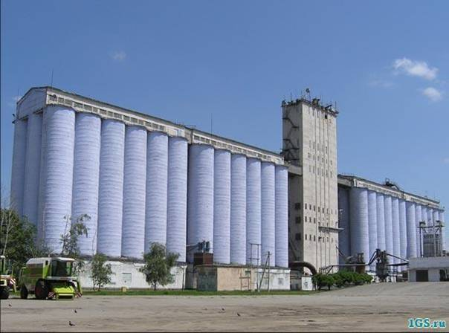

Slide 6
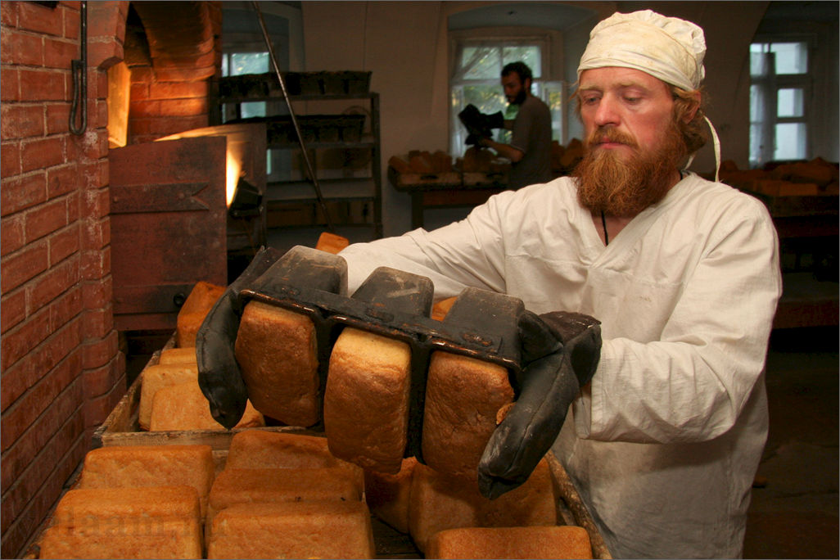

Slide 7
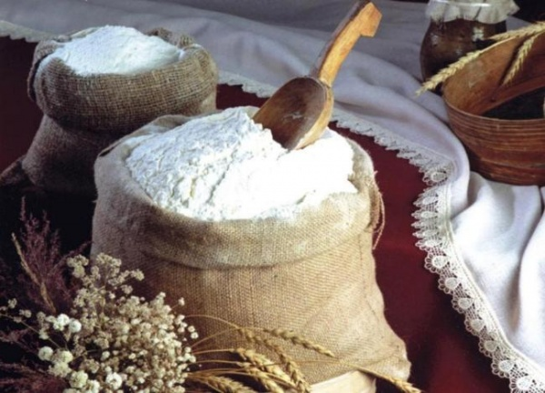

Slide 8
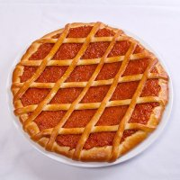

Slide 9
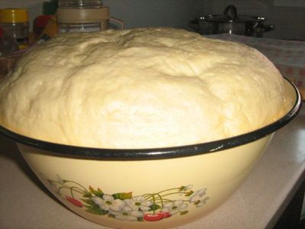

Slide 10
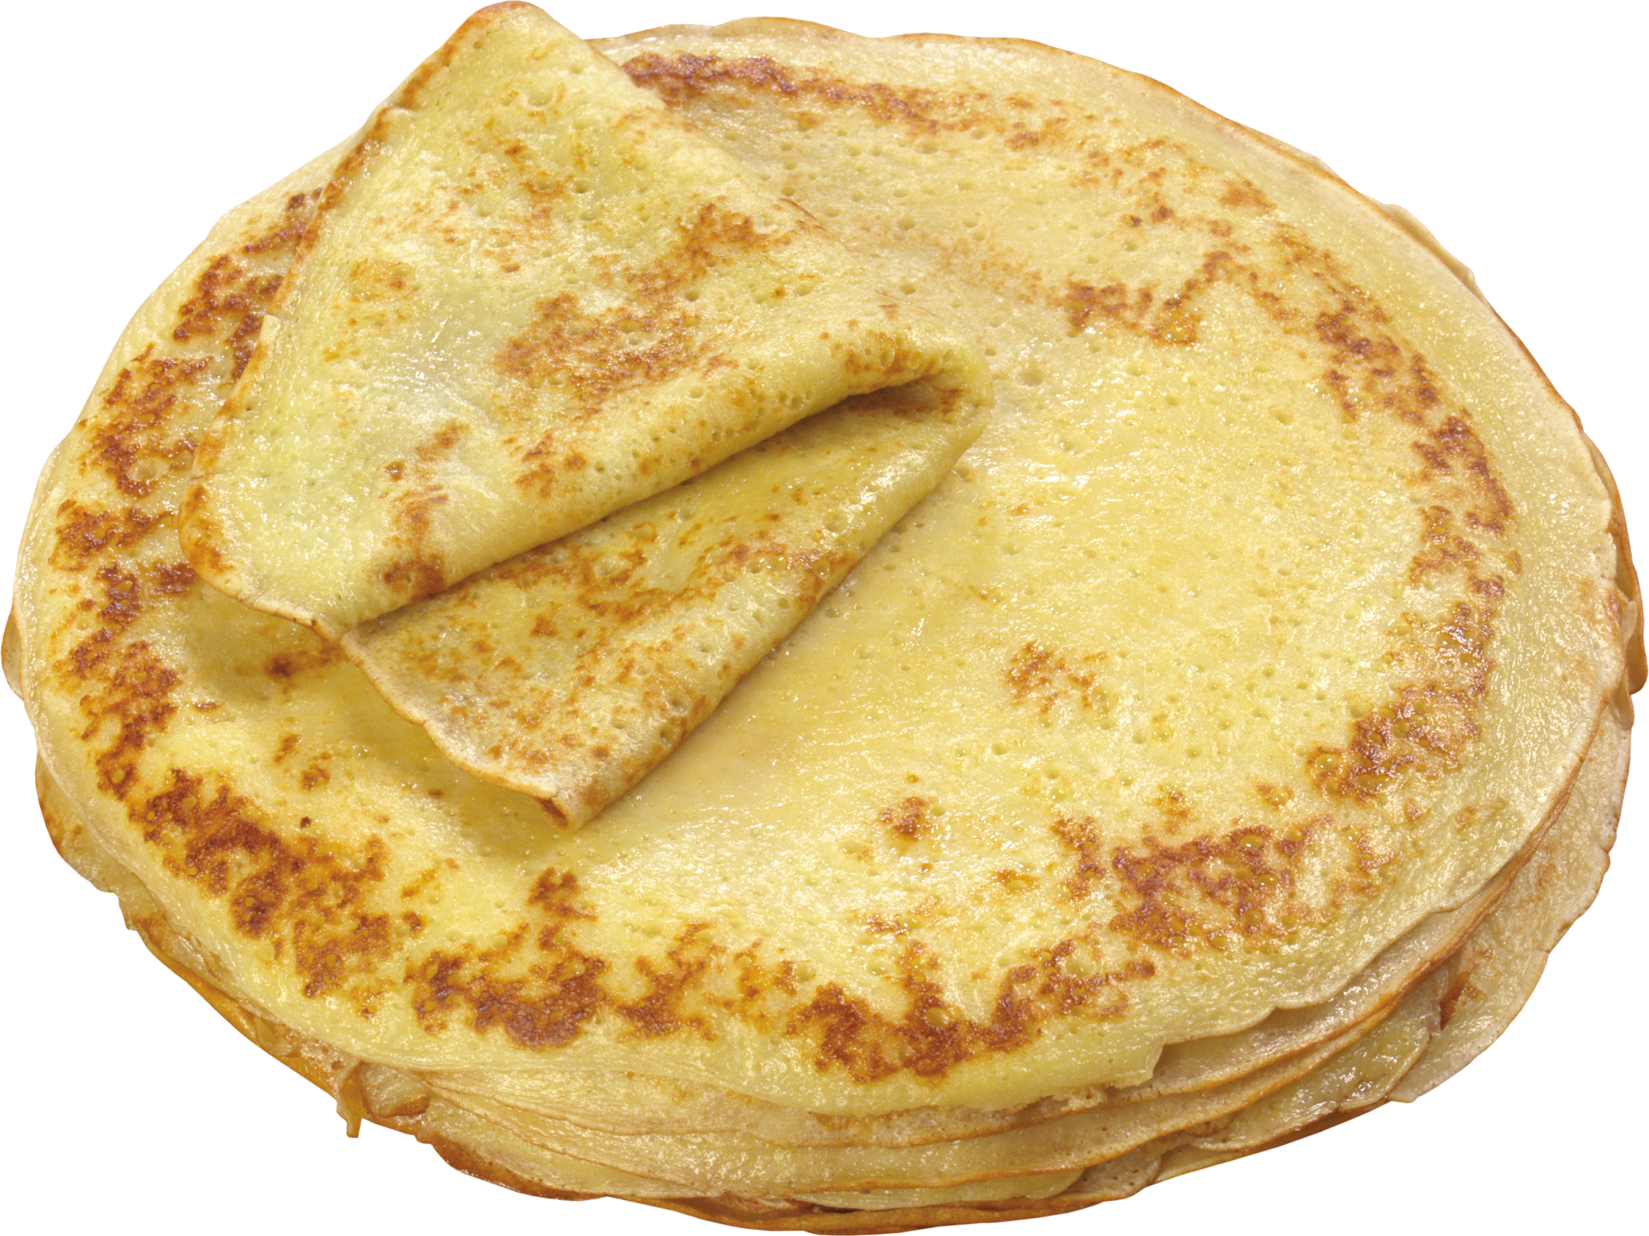

Slide 11
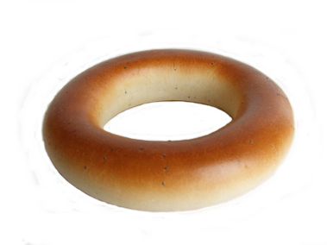

Slide 12
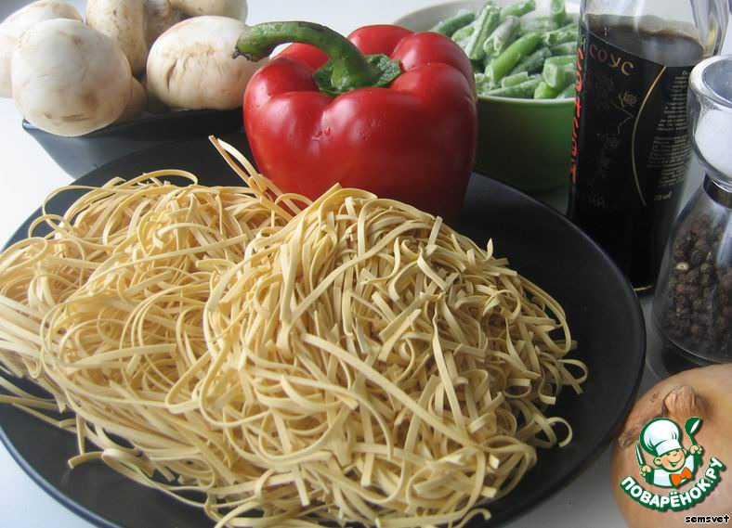

Slide 13
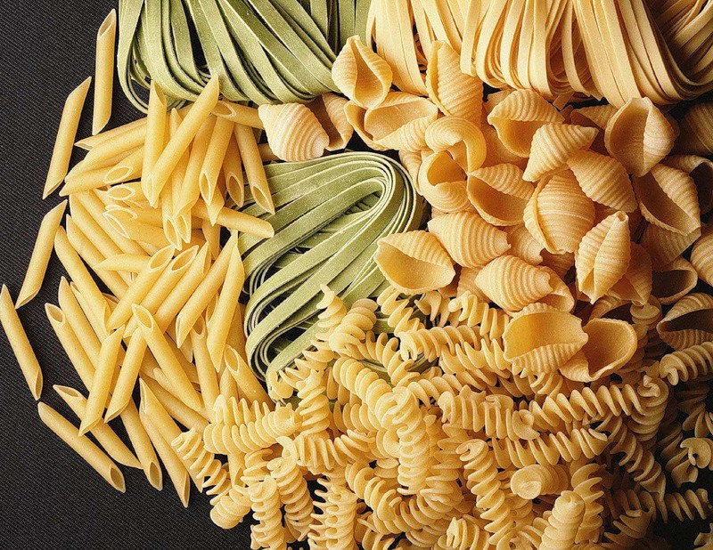

Slide 14


Slide 15


